Slide 1
ĐỊA LÍ HÀ NỘI

Slide 2
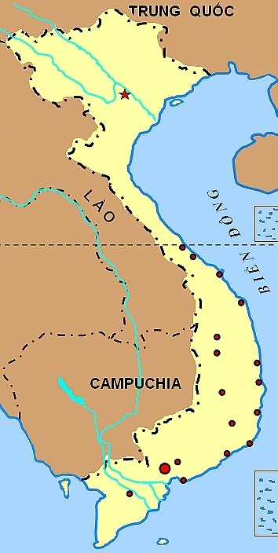
Khởi động
Khám phá
Ghi nhớ
Vận dụng
- Hà Nội được chọn làm kinh đô năm 1010, lúc đó có tên là Thăng Long.
-Trước đây, Hà Nội đã từng có các tên gọi như: Đông Quan, Đại La, Hà Thành, Đông Đô,...
Hµ Néi
Vĩ tuyến 17

Slide 3
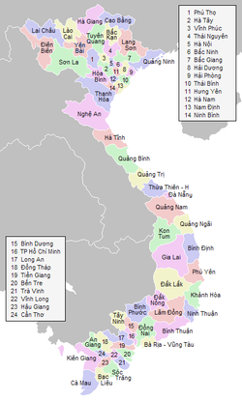
Hµ Néi
Lược đồ hành chính Việt Nam

Slide 4
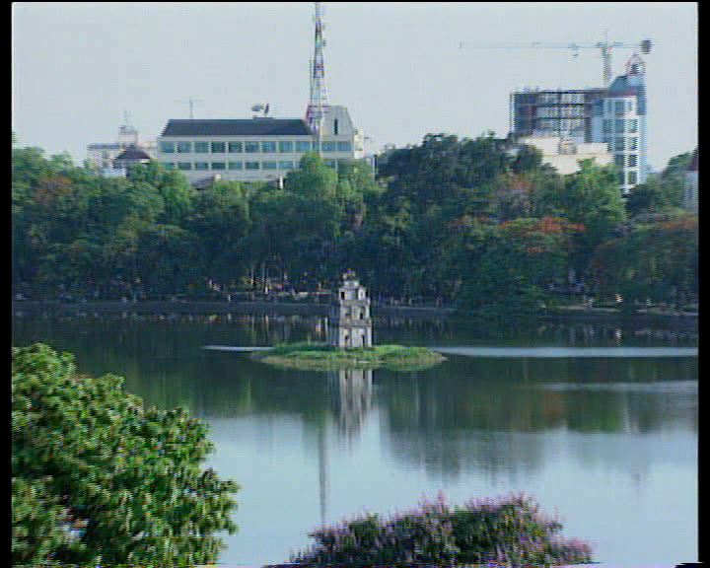
TIẾT: 31
THÀNH PHỐ HÀ NỘI

Slide 5

Khởi động
Khám phá
Ghi nhớ
Vận dụng

Slide 6
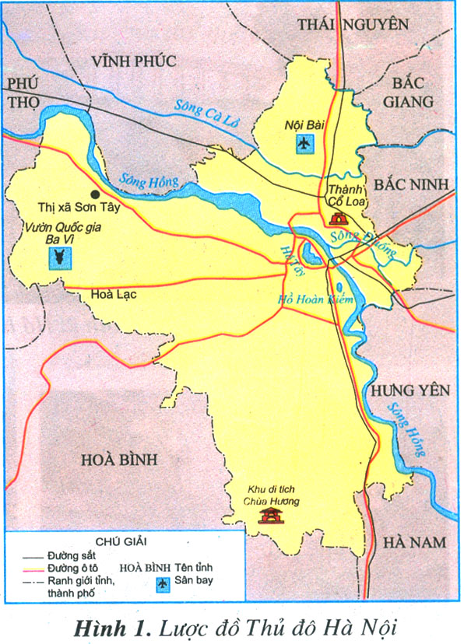
1. Vị trí, giới hạn của Hà Nội
Thảo luận nhóm 2
1/ Chỉ vị trí, giới hạn của Hà Nội trên lược đồ?
2/ Hà Nội tiếp giáp với những tỉnh nào?
Thµnh phè Hµ Néi

Slide 7
1. Vị trí, giới hạn của Hà Nội
- Giáp 8 tỉnh:
+ Phía Bắc giáp Thái Nguyên, Vĩnh Phúc.
+ Phía Tây và Tây Bắc giáp Phú Thọ.
+ Phía Nam giáp Hà Nam, Hòa Bình
+ Phía Đông và Đông Bắc giáp Hưng Yên, Bắc Ninh, Bắc Giang.
Thµnh phè Hµ Néi

Slide 8
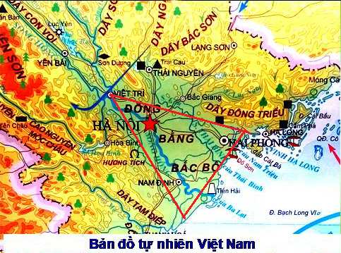
+ Hà Nội nằm ở vị trí nào của Đồng bằng Bắc Bộ?
Hà Nội nằm ở trung tâm Đồng bằng Bắc Bộ.
LƯỢC ĐỒ ĐỒNG BẰNG BẮC BỘ

Slide 9
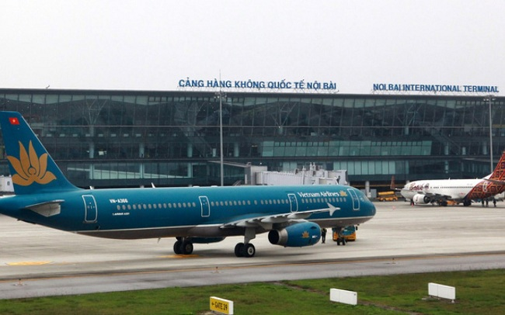
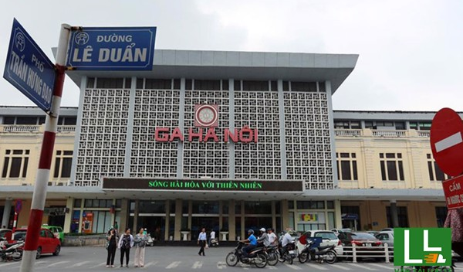
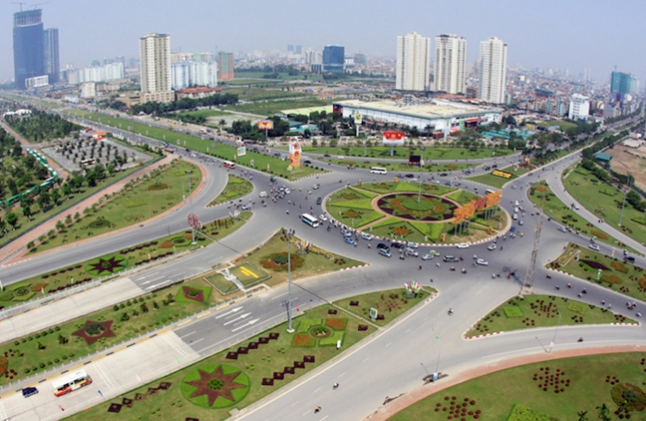
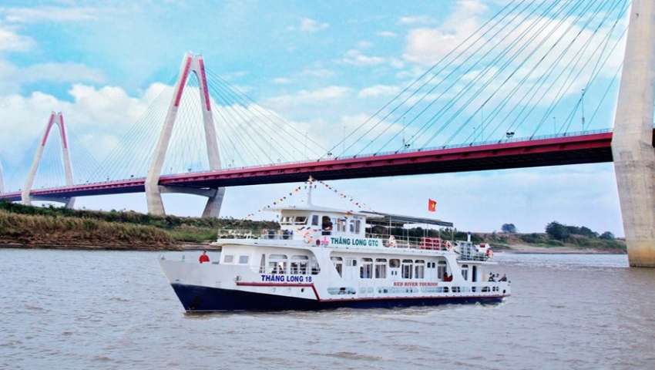
Quan sát các hình ảnh và cho biết : từ Hà Nội chúng ta có thể đi bằng những phương tiện giao thông nào để đến các nơi khác?
Hà Nội là đầu mối giao thông quan trọng nhất nước ta.

Slide 10
BẢNG SỐ LIỆU DIỆN TÍCH, SỐ DÂN CÁC THÀNH PHỐ
TRỰC THUỘC TRUNG ƯƠNG (Tính đến năm 2019)
Tên | Vùng | Thành lập | Diện tích (km²) | Dân số (người) | Mật độ (người/km²) | Quận | Huyện | Thị xã | Thành phố | Loại đô thị
Hà Nội | Đồng bằng sông Hồng | 1010 | 3.358,90 | 8.053.663 (2019) | 2.398 | 12 | 17 | 1 | 0 | Loại đặc biệt
Hải Phòng |  | 1888 | 1.563,70 | 2.028.514 (2019) | 1.289 | 7 | 8 | 0 | 0 | Loại I
Đà Nẵng | Duyên hải Nam Trung Bộ | 1997 | 1.284,90 | 1.231.000 (2019) | 828 | 6 | 2 | 0 | 0 | Loại I
Tp. Hồ Chí Minh | Đông Nam Bộ | 1698 | 2.061,04 | 8.992.688 (2019) | 4.362 | 16 | 5 | 0 | 1 | Loại đặc biệt
Cần Thơ | Đồng bằng sông Cửu Long | 2004 | 1.439,20 | 1.235.171 (2019) | 864 | 5 | 4 | 0 | 0 | Loại I
3.358,90
8.053.663
Hà Nội đứng thứ hai về diện tích và dân số.

Slide 11
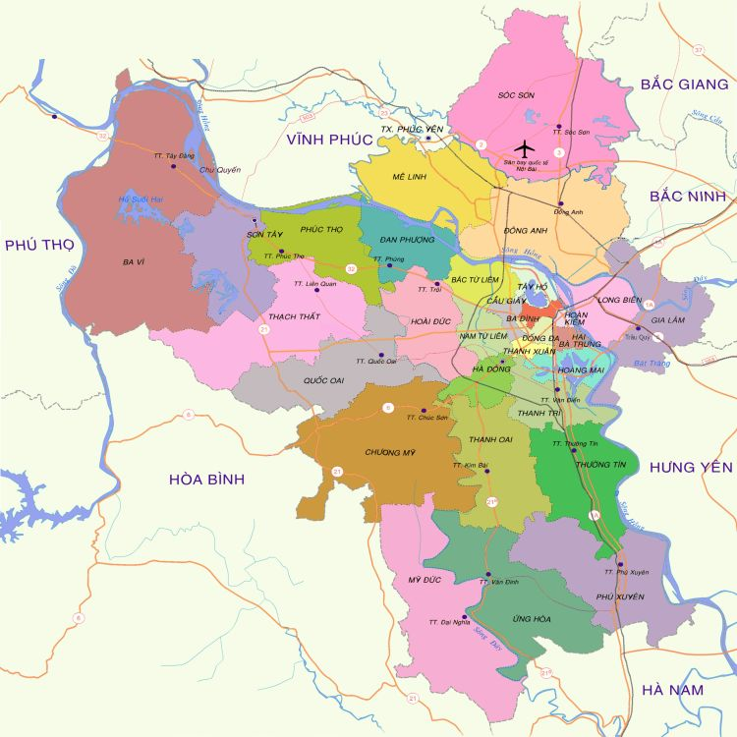
+ Hiện nay Hà Nội có bao nhiêu quận, huyện, thị xã?
+ Hãy nêu tên một số quận, huyện của Hà Nội mà em biết?
LƯỢC ĐỒ HÀNH CHÍNH HÀ NỘI

Slide 12
Hiện nay Hà Nội gồm 30 đơn vị hành chính gồm các quận, huyện, thị xã:
+ 10 quận:
Hoàn Kiếm, Ba Ðình, Ðống Ða, Hai Bà Trưng,
Tây Hồ, Thanh Xuân, Cầu Giấy, Long Biên, Hoàng Mai, Hà Đông, Bắc Từ Liên, Nam Từ Liêm
+ 1 thị xã·: Sơn Tây
+ 17 huyện:
Ðông Anh, Sóc Sơn, Thanh Trì, Gia Lâm, Ba Vì, Chương Mỹ, Đan Phượng, Hoài Đức, Mỹ Đức, Phú Xuyên, Phúc Thọ, Quốc Oai, Thạch Thất, Thanh Oai, Thường Tín, Ứng Hòa, Mê Linh.

Slide 13
Diện tích và dân số các quận huyện.
https://top10vietnam.vn/danh-sach-quan-huyen-ha-noi/
Quận, huyện nào có diện tích lớn nhất?
Quận, huyện nào có diện tích nhỏ nhất?
Em đang sinh sống ở quận, huyện nào?
LƯỢC ĐỒ HÀNH CHÍNH HÀ NỘI

Slide 14
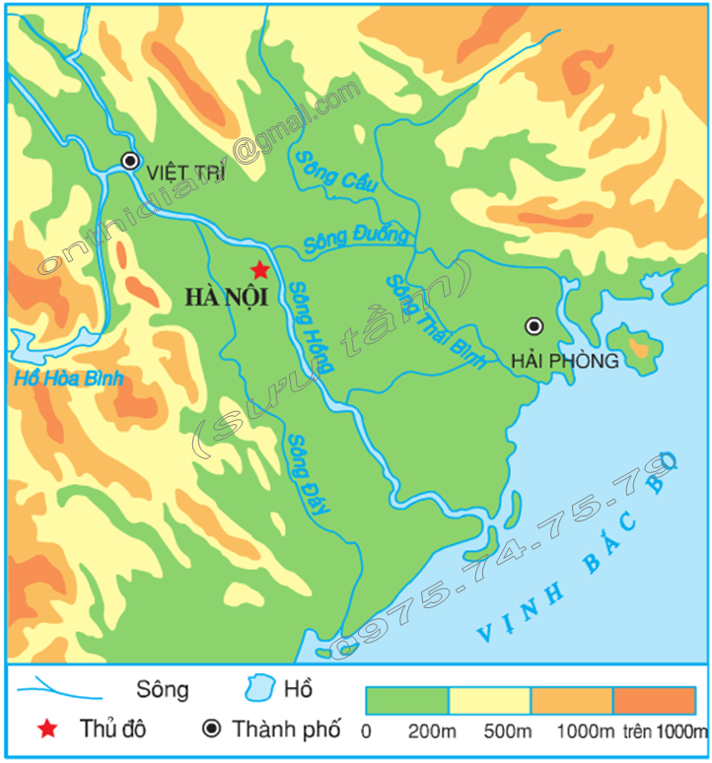
2. Đặc điểm tự nhiên.
1/ Địa hình Hà Nội có đặc điểm gì?
2/ Chỉ sông Hồng trên bản đồ?
Địa hình khá bằng phẳng.

Slide 15
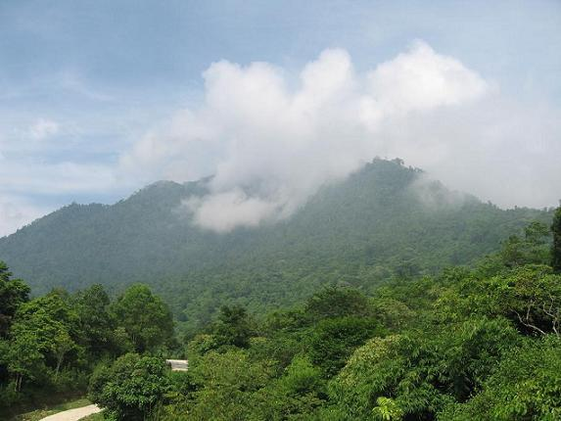
Đỉnh Vua trên dãy núi Ba Vì (Cao 1287m) – Đỉnh núi cao nhất Hà Nội

Slide 16
2. Đặc điểm tự nhiên.
2/ Chỉ sông Hồng trên bản đồ?

Slide 17
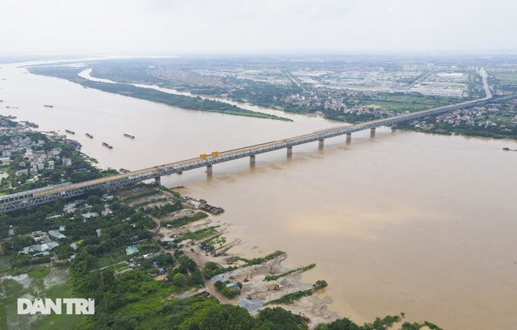
sông Hồng

Slide 18
2. Đặc điểm tự nhiên.
+ Địa hình khá bằng phẳng.
+ Một số con sông:
Sông Hồng, sông Đáy, sông Nhuệ, sông Tô Lịch, sông Đuống, sông Tích, sông Đà...
+ Mạng lưới sông ngòi khá dày đặc.
+ Khí hậu nhiệt đới gió mùa.

Slide 19
3. Hà Nội - trung tâm chính trị, văn hóa và kinh tế lớn của cả nước

Slide 20
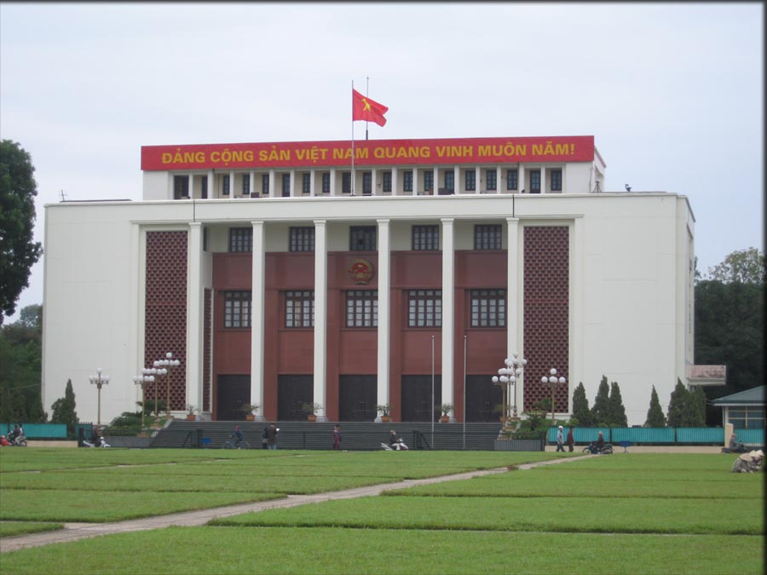
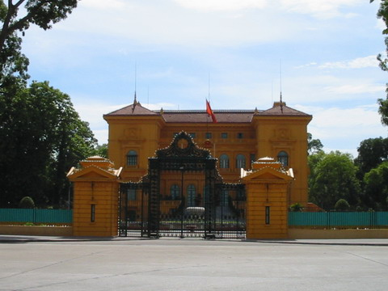
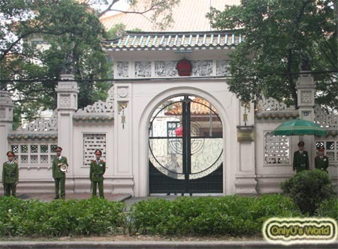
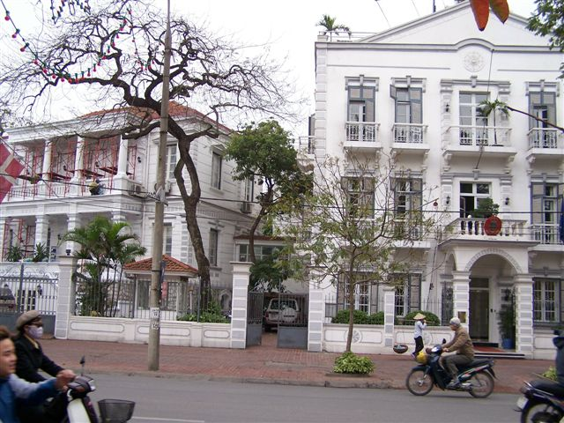
Hà Nội là trung tâm chính trị lớn của cả nước:
-Là nơi tập trung của các cơ quan lãnh đạo cao nhất của nước ta
Nhà Quốc hội
Phñ Chñ tÞch
Đại sứ quán Trung Quốc
Đại sứ quán Đan Mạch

Slide 21
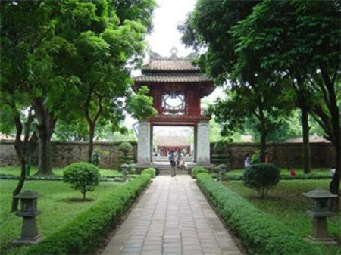
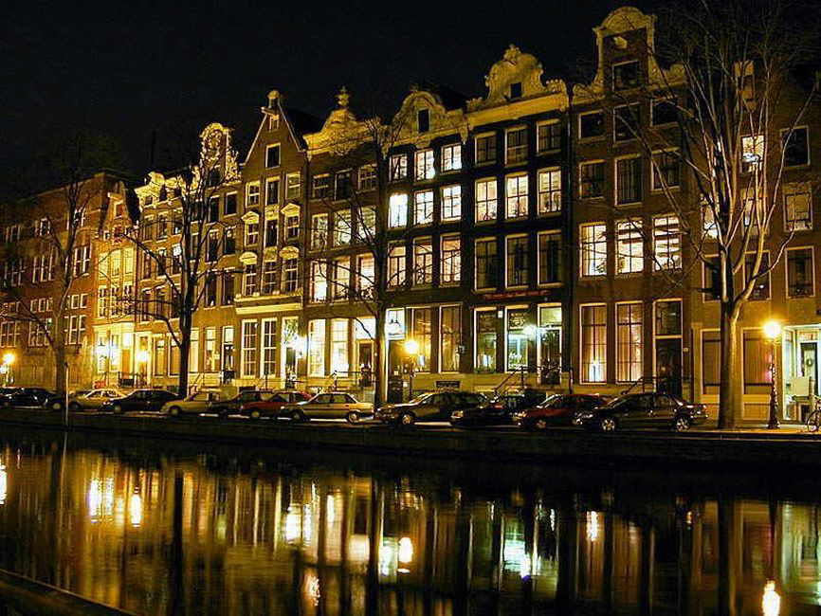

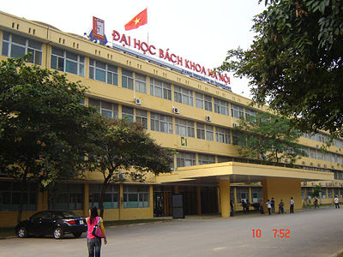
Hà Nội –trung tâm văn hóa, khoa học:
Là nơi tập trung nhiều viện nghiên cứu, trường đại học, viện bảo tàng hàng đầu cả nước
Văn Miếu Quốc Tử Gián
Cung v¨n hãa h÷u nghÞ ViÖt-X«
NHÀ HÁT LỚN THÀNH PHỐ
Trường đại học Bách Khoa Hà Nội

Slide 22
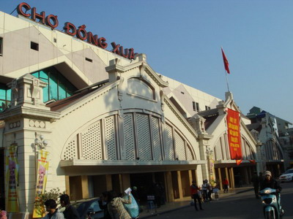
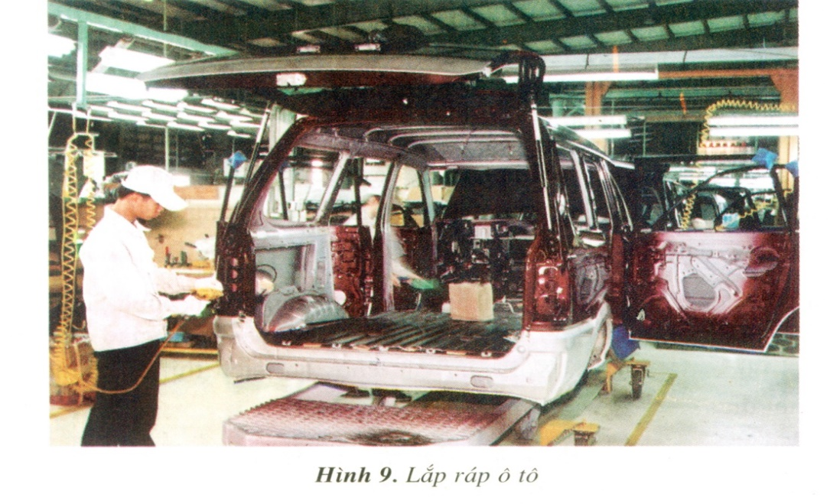
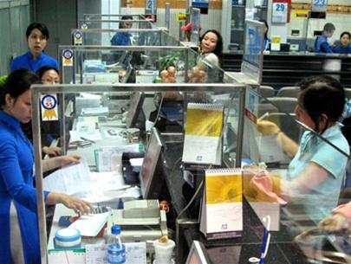
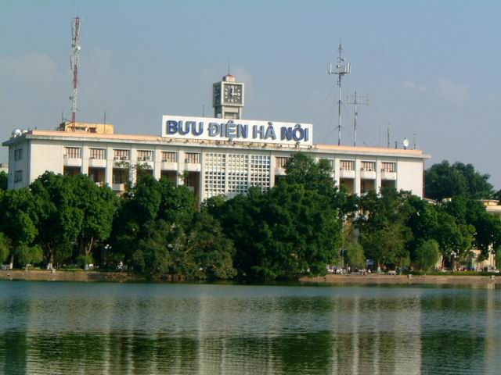
Hà Nội là trung tâm kinh tế lớn
- Nơi tập trung nhiều nhà máy, trung tâm thương mại, siêu thị, chợ, hệ thống các ngân hàng, bưu điện,...
Xưởng lắp ráp ô tô
Ngân hàng nhà nước

Slide 23


Khởi động
Khám phá
Ghi nhớ
Vận dụng
Hà Nội là đô thị đặc biệt, có vị trí địa lí, chính trị rất quan trọng. Hà Nội là "trái tim" của cả nước, là đầu não chính trị, hành chính quốc gia, là trung tâm văn hóa, giáo dục, ....là một trong hai trung tâm kinh tế - xã hội đặc biệt quan trọng của nước ta.
Notes:
- ghi nhớ của bài học

Slide 24
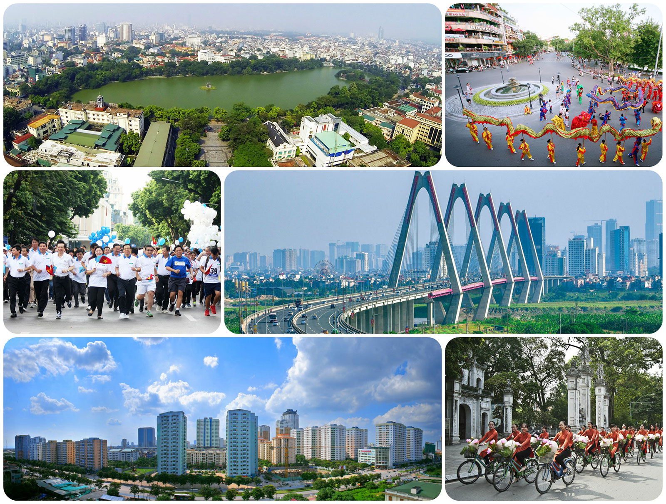
Khởi động
Khám phá
Ghi nhớ
Vận dụng
Cùng suy ngẫm...
Con có thể làm gì để góp phần xây dựng và phát triển thủ đô ngày càng hiện đại hơn, văn minh hơn?
Notes:
- hs tự liên hệ
-....

Slide 25
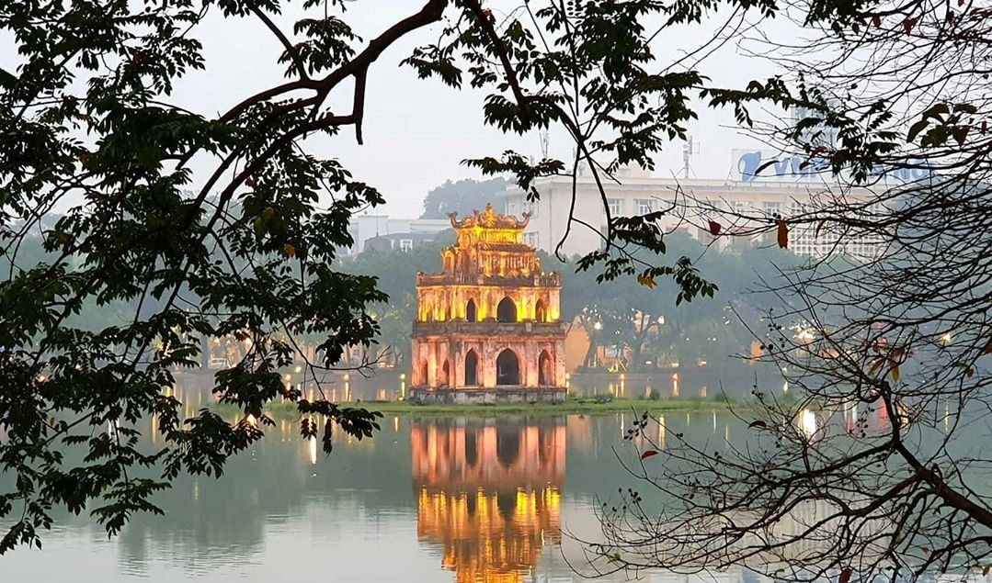
Khởi động
Khám phá
Ghi nhớ
Vận dụng
tập làm hướng dẫn viên...
Viết một đoạn văn ngắn giới thiệu về vị trí địa lí, lịch sử phát triển của Hà Nội với du khách quốc tế.
Notes:
- hs tự liên hệ
-....

